Slide 1
超文本传输协议HTTP
Hyper Text Transfer Protocol

Slide 2
【目录】
HTTP简介
HTTP报文结构
20 min
1
2
3
4
start
end
HTTP的工作原理
HTTP代理

Slide 3

HTTP简介
Hyper Text Transfer Protocol
什么是超文本(HyperText)？
包含有超链接(Link)和各种多媒体元素标记(Markup)的文本。这些超文本文件彼此链接，形成网状(Web)，因此又被称为网页(Web Page)。这些链接使用URL表示。最常见的超文本格式是超文本标记语言HTML。
什么是URL？
URL即统一资源定位符(Uniform Resource Locator)，用来唯一地标识万维网中的某一个文档。URL由协议、主机和端口(默认为80)以及文件名三部分构成。如：
site1
http://www.sxtyu.com:80/news/index.html
site5
site2
协议://
主机:端口(80)/
文件名及其路径
什么是超文本传输协议HTTP？
是一种按照URL指示，将超文本文档从一台主机(Web服务器)传输到另一台主机(浏览器)的应用层协议，以实现超链接的功能。
site4
site3
Notes:
超文本首先是文本，其内容无非是一些字符。但又超于文本，它不再是传统的线性文本，而是可以通向四面八方的非线性文本，使原先的单一的文本变成了无限延伸、扩展的超级文本、立体文本。

Slide 4
HTTP简介
20 min
1
2
start
end
HTTP的工作原理

Slide 5


HTTP的工作原理
请求/响应交互模型
客户机(浏览器)
Web服务器
www.sxtyu.com
在用户点击URL为http://www.sxtyu.com/index.html的链接后，浏览器和Web服务器执行以下动作：
HTTP over TCP
TCP连接
1
浏览器分析超链接中的URL
Internet
IP:202.2.16.21
Index.html
2
浏览器向DNS请求解析www.sxtyu.com的IP地址
3
DNS将解析出的IP地址202.2.16.21返回浏览器
建立TCP连接
4
浏览器与服务器建立TCP连接(80端口)
1
请求文档
5
浏览器请求文档：GET /index.html
HTTP请求报文
6
服务器给出响应，将文档 index.html发送给浏览器
2
响应文档
HTTP响应报文
7
释放TCP连接
释放TCP连接
8
浏览器显示index.html中的内容

Slide 6
HTTP的工作原理
HTTP的连接方式和无状态性
客户机(浏览器)
Web服务器
非持久性连接
即浏览器每请求一个Web文档，就创建一个新的连接，当文档传输完毕后，连接就立刻被释放。
> HTTP1.0、HTTP0.9采用此连接方式。
> 对于请求的Web页中包含多个其他文档对象（如图像、声音、视频等）的链接的情况，由于请求每个链接对应的文档都要创建新连接，效率低下。
Internet
持久性连接
建立TCP连接
即在一个连接中，可以进行多次文档的请求和响应。服务器在发送完响应后，并不立即释放连接，浏览器可以使用该连接继续请求其他文档。连接保持的时间可以由双方进行协商。
请求文档1
响应文档1
请求文档2
响应文档2
无状态性
……
是指同一个客户端(浏览器)第二次访问同一个Web服务器上的页面时，服务器无法知道这个客户曾经访问过。HTTP的无状态性简化了服务器的设计，使其更容易支持大量并发的HTTP请求。
请求文档n
响应文档n
释放TCP连接

Slide 7
HTTP报文结构
HTTP简介
20 min
1
2
3
start
end
HTTP的工作原理

Slide 8
HTTP报文结构
请求报文
即从客户端(浏览器)向Web服务器发送的请求报文。报文的所有字段都是ASCII码。
方法
URL
版本
CRLF
请求行 如: GET /index.html HTTP/1.1
首部字段名
:
值
CRLF
首部行:用来说明浏览器、服务器或报文主体的一些信息。如:
Host: www.sxtyu.com
Connection: close
User-Agent: Mozilla/5.0
Accept-Language: cn
首部字段名
:
值
CRLF
…
首部字段名
:
值
CRLF
CRLF
实体主体
(Entity body)
请求报文
空格
CRLF
回车换行

Slide 9
HTTP报文结构
响应报文
即从Web服务器到客户机(浏览器)的应答。报文的所有字段都是ASCII码。
版本
状态码
短语
CRLF
状态行 如: HTTP/1.1 200 OK
首部字段名
:
值
CRLF
首部行:用来说明浏览器、服务器或报文主体的一些信息。如:
Date: Wed,08 May 2008 22
Sever: Apache/1.3.2(Unix)
Content-Length: 4096
Content-Type: text/html
首部字段名
:
值
CRLF
…
首部字段名
:
值
CRLF
CRLF
实体主体
(Entity body)
响应报文
空格
CRLF
回车换行

Slide 10
HTTP报文结构
请求报文中的方法
方法(Method)是对所请求对象所进行的操作,也就是一些命令。请求报文中的操作有:
方法(操作) | 含义 | 方法(操作) | 含义
GET | 请求读取一个Web页面 | HEAD | 请求读取一个Web页面的首部
POST | 附加一个命名资源(如Web页面) | PUT | 请求存储一个Web页面
DELETE | 删除Web页面 | TRACE | 用于测试，要求服务器送回收到的请求
CONNECT | 用于代理服务器 | OPTION | 查询特定选项

Slide 11
HTTP报文结构
响应报文中的状态码
状态码(Status-Code)是响应报文状态行中包含的一个3位数字，指明特定的请求是否被满足，如果没有满足，原因是什么。状态码分为以下五类：
状态码 | 含义 | 例子
1xx | 通知信息 | 100=服务器正在处理客户请求
2xx | 成功 | 200=请求成功(OK)
3xx | 重定向 | 301=页面改变了位置
4xx | 客户错误 | 403=禁止的页面；404=页面未找到
5xx | 服务器错误 | 500=服务器内部错误；503=以后再试
具体各状态码的含义，请参考W3C的HTTP1.1标准规范RFC2616 [ http://www.w3.org/Protocols/rfc2616/rfc2616.html ]

Slide 12
HTTP报文结构
首部字段或消息头
头(header) | 类型 | 说明
User- Agent | 请求 | 关于浏览器和它平台的信息，如Mozilla5.0
Accept | 请求 | 客户能处理的页面的类型，如text/html
Accept-Charset | 请求 | 客户可以接受的字符集，如Unicode-1-1
Accept-Encoding | 请求 | 客户能处理的页面编码方法，如gzip
Accept-Language | 请求 | 客户能处理的自然语言，如en(英语)，zh-cn(简体中文）
Host | 请求 | 服务器的DNS名称。从URL中提取出来，必需。
Authorization | 请求 | 客户的信息凭据列表
Cookie | 请求 | 将以前设置的Cookie送回服务器器，可用来作为会话信息
Date | 双向 | 消息被发送时的日期和时间
Server | 响应 | 关于服务器的信息，如Microsoft-IIS/6.0
Content-Encoding | 响应 | 内容是如何被编码的（如gzip)
Content-Language | 响应 | 页面所使用的自然语言
Content-Length | 响应 | 以字节计算的页面长度
Content-Type | 响应 | 页面的MIME类型
Last-Modified | 响应 | 页面最后被修改的时间和日期，在页面缓存机制中意义重大
Location | 响应 | 指示客户将请求发送给别处，即重定向到另一个URL
Set-Cookie | 响应 | 服务器希望客户保存一个Cookie

Slide 13
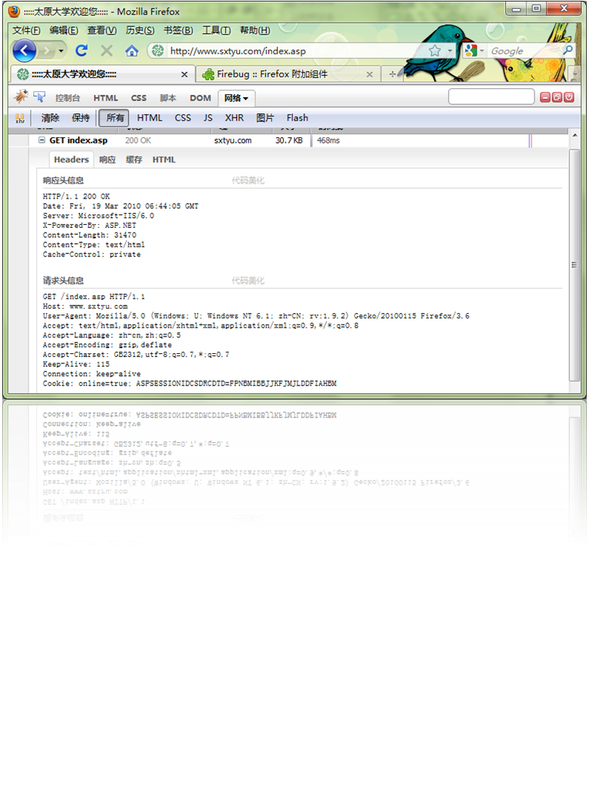
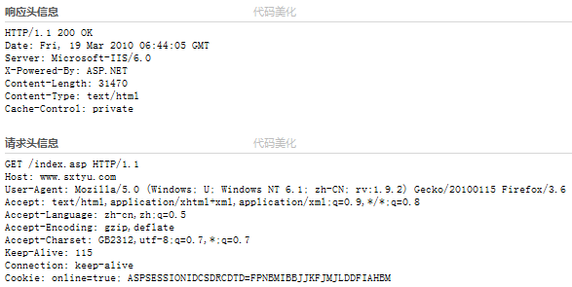
HTTP报文结构
实例
状态行
首部字段(行)
请求行
首部字段(行)

Slide 14
HTTP简介
HTTP报文结构
20 min
1
2
3
4
start
end
HTTP的工作原理
HTTP代理

Slide 15





HTTP代理
什么是HTTP代理？
HTTP代理又称Web缓存或代理服务器(Proxy Server),是一种网络实体，能代表浏览器发出HTTP请求，并将最近的一些请求和响应暂存在本地磁盘中，当请求的Web页面先前暂存过，则直接将暂存的页面发给客户端(浏览器)，无须再次访问Internet。
使用HTTP代理的Web访问过程
浏览器向HTTP代理发出页面请求
校园网
源Web服务器
HTTP代理查找缓存页面
找到
用缓存页面响应请求
Internet
浏览器
未找到
代表浏览器向源Web服务器发出请求
源Web服务器响应HTTP代理
HTTP代理
将请求到的页面响应给浏览器
HTTP代理缓存请求到的页面

Slide 16
Thanks For Your Time

Slide 17
Thanks For Your Time

Slide 18
Thanks For Your Time

